Slide 1
Инновационная технология экологически чистого плитного материала

Slide 2
О проекте:
Суть проекта: Производство инновационного плитного материала ПДФ
Инициаторы: ТОО «Научно-производственный центр комплексной переработки растительного сырья»;
Мощность производства – не менее 312 тыс.кв.м.
Рынок сбыта: Казахстан, зарубежье
Необходимые инвестиции: 585,0 млн тенге
Место реализации: Республика Казахстан
Текущее состояние проекта:
Получены предварительные образцы при отработке технологии и протестированы на механическую прочность

Slide 3
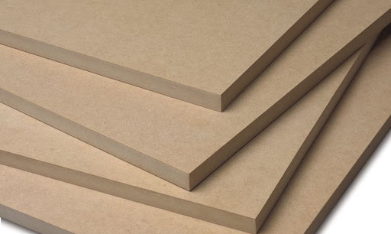
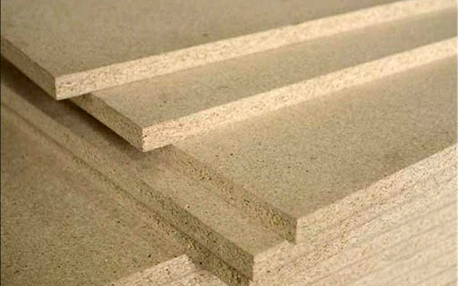
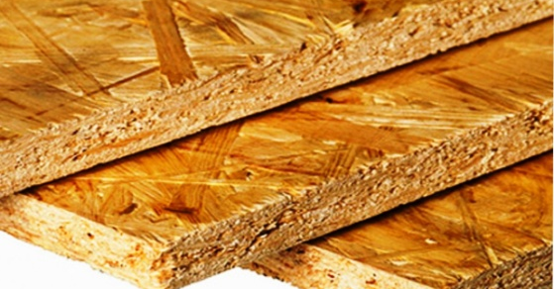
Существующие плитные материалы
В мировой промышленности применяются плитные материалы различных типов – экологически чистые и не экологичные материалы;
К экологически чистым относятся материалы:
МДФ - мелкодисперсная фракция — листовой материал, изготавливаемый методом сухого прессования мелкой древесной стружки при высоком давлении и температуре);
ДВП – древесно-волокнистая плита древесноволокнистая плита, изготавливается из волокон дерева путем горячего прессования с добавлением связующих и других веществ, придающих готовым изделиям необходимые качества. Количество связующих в ДВП очень незначительно.
К не экологичным плитным материалам относятся:
ДСП – древесно-стружечная плита, изготавливается методом добавления клея, чаще всего на основе формальдегидных смол в измельчённую древесную щепу;
OSB - Ориентированно-стружечная плита (ОСП, англ. oriented strand board, OSB) — представляет собой многослойный (3-4 и более слоев) лист, состоящий из древесной стружки (тонких щепок), склеенной различными смолами с добавлением синтетического воска и борной кислоты;
Прочие плитные материалы с различными связующими (цемент, прочие добавки и отвердители) –ЦСП, фанера и прочее.

Slide 4
Технологии изготовления плитных материалов
Все технологии изготовления плитных материалов весьма громоздкие и ориентированы только на переработку древесины;
Существуют малочисленные технологии изготовления плитных материалов из соломы, но технология также громоздкая и продукция их весьма дорогая – не менее 8-10$/кв.м.;
Цена на плитные материалы из МДФ колеблятся от 6 и до 20$/кв.м.;
Цена плитный материал ДСП – 2,5-6$/кв.м., за неламинированный;
ДСП ламинированное от 15 и выше 20$/кв.м.;
Фанера стоит также, в пределах 10-25$/кв.м.

Slide 5
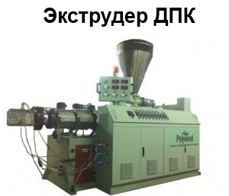
ДПК – древесно-полимерный композит
Помимо технологии плитных материалов, существует технология ДПК – древесно-полимерного композита;
Технология ДПК отличается от технологий плитных материалов тем, что способ производства ДПК существенно отличается от плитных материалов;
ДПК – путём добавления в растительную массу пластической массы, при нагреве получает текучесть массы, что позволяет выдаливать в горячем экструдере фигурные материалы, чего нельзя достичь при изготовлении плитной технологии.

Slide 6
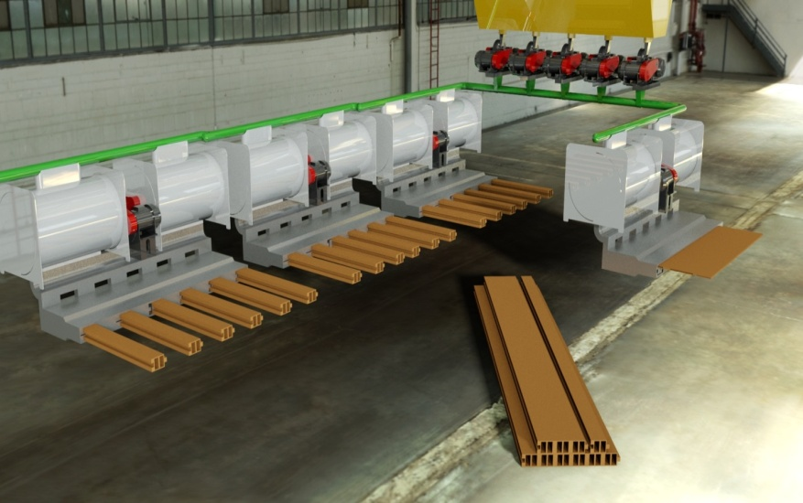
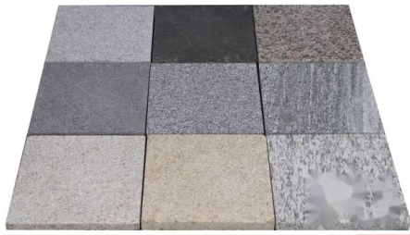
Казахстанская инновационная технология плитного материала (1)
Новая технология абсолютно экологически чистая и без отходов;
Технологическая линия будет короче всех существующих технологий, потому что здесь применяется совершенно новый принцип переработки растительного сырья;
Будет возможность получать текучесть массы и производить продукцию, аналогичное ДПК, но совершенно безвредную;
Из-за технологических особенностей, область применения материала будет ограничено: отделочный стеновой материал для наружней и внутренней отделки, напольное и потолочное перекрытие, плитный материал для отделки полов и стен, опалубки;
Возможно, при разработке технологии, можно будет добиться такого качественного уровня материала, чтобы применение его стало в более широком ассортименте – например, в производстве мебели.

Slide 7
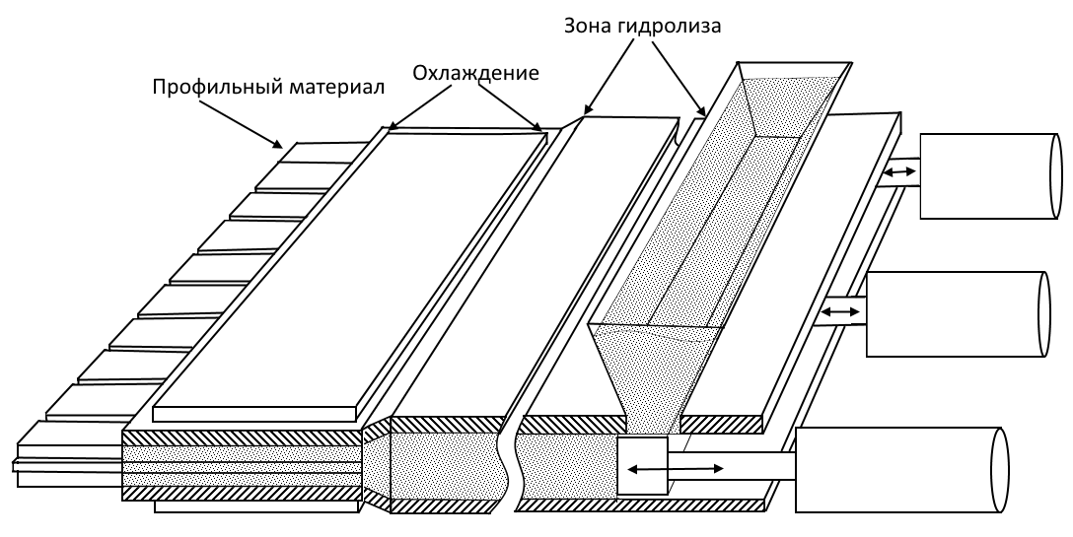
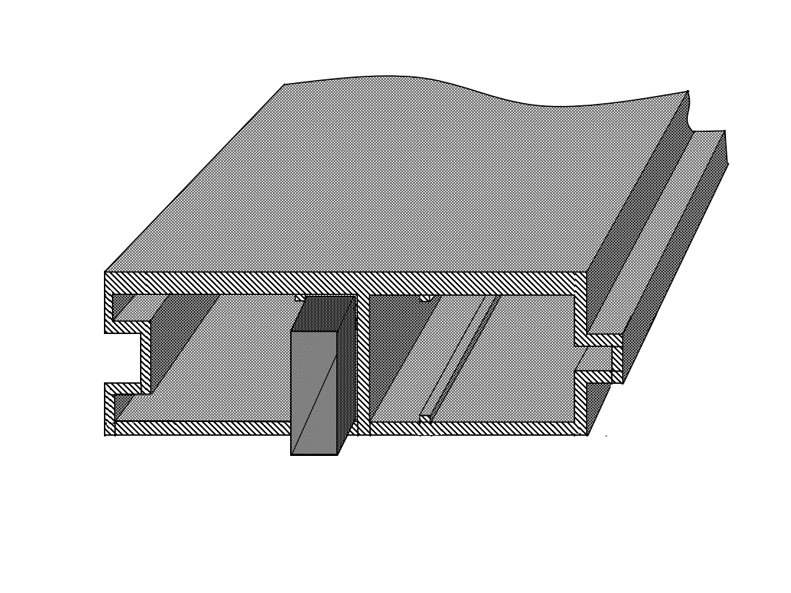
Казахстанская технология инновационного плитного материала (2)
На рисунке эскиз станка для производства инновационного материала «Плита дельта-форм», ПДФ;
На рисунке справа сверху – то, что вполне возможно выпрессовать по инновационной технологии;
На рисунке справа снизу – современный ДПК, но реально можно добиться такого же качества и даже выше.

Slide 8
Отличие казахстанской технологии от существующих технологий в мировой экономике
Все существующие в мировой экономике технологии изготовления плитного материала предполагают в своей основе изготовление конечного продукта из древесного сырья с применением клея и/или добавления пластика;
Казахстанская технология отличается от существующих технологий тем, что древесно-волокнистое подвергается инновационному гидролизу с угольной кислотой, отличие от применяемой в мировой экономике гидролиз древесно-волокнистого вещества с минеральной кислотой, который наносит вред экологии и здоровью человеку;

Slide 9
Инновационный материал с использованием казахстанской технологии гидролиза древесного волокна с угольной кислотой
На основе разработанной в Республике Казахстан инновационной технологии гидролиза древесного сырья с угольной кислотой, был разработан способ получения восокопрочного материала с измененными свойствами и структурой;
Этот материал является промежуточным между твёрдой древесиной и камнем;
При разработке технологии и изготовлении опытных образцов, были изготовлены гранулы и протеститрованы на прочность в лаборатории г.Санкт-Петербурга.
Прочность – 99,6%, истираемость – 0,4%

Slide 10
Экономические расчёты Затраты в месяц по предприятию:
№ п./п. | Наименование | Ед. изм. | Кол-во | Цена, тенге/Ед.изм. | Сумма, тенге
1 | Солома (тн) | тонна | 200 | 5 000 | 1 000 000
2 | Электроэнергия | КВт/час | 45 015 | 15 | 675 229
3 | ГСМ | Тонна | 6 |  | 1 321 320
4 | Зарплата | Чел. | 30 |  | 6 700 000
 | Всего |  |  |  | 9 696 549
Себестоимость продукции:
№ п./п. | Доля затрат в производстве плитного материала | Ед. изм. | Кол-во/в мес | Сумма | Себестоимость (тенге/кв.м.) | Себестоимость ($/кв.м.)
1 | Плитный материал | Кв.м. | 17 333 | 7 757 239,05 | 447,53 | 1,01
2 | Напольный материал | Кв.м. | 8 667 | 1 939 309,76 | 223,77 | 0,50

Slide 11
Экономические расчёты Объём производства
№ п.п. | Наименование изделий | Ед. изм. | Производи-тельность в час (кв.м./час) | Производи-тельность в год | Цена за ед. (тенге/кв.м.) | Сумма (тенге)
1 | Плитный материал | кв.м. | 113 | 208 000 | 1 000,00 | 208 000 000
2 | Напольный материал, кровля | кв.м. | 56 | 104 000 | 3 000,00 | 312 000 000
 | Всего: | кв.м. |  | 312 000 |  | 520 000 000

Slide 12
Сводная таблица по проекту
№ п.п. | Наименование | 2024 | 2025 | 2026 | 2027 | 2028 | Сумма инвестиций (тенге) | Итого (тенге)
1 | Денежные поступления: | 260 000 000 | -324 936 872 | -4 132 958 | 142 256 716 | 288 646 390
2 | Объём производства | 260 000 000 | 520 000 000 | 520 000 000 | 520 000 000 | 520 000 000 |  | 2 340 000 000
3 | Убытие ДС | 584 936 872 | 199 196 086 | 373 610 326 | 373 610 326 | 373 610 326 |  | 1 904 963 935
4 | Строительно-монтажные работы | 50 000 000 |  |  |  |  | 50 000 000
5 | З/пл | 40 200 000 | 80 400 000 | 80 400 000 | 80 400 000 | 80 400 000 | 40 200 000
6 | Эл. Энергия | 4 051 373 | 8 102 746 | 8 102 746 | 8 102 746 | 8 102 746 | 4 051 373
7 | Сырье | 6 000 000 | 12 000 000 | 12 000 000 | 12 000 000 | 12 000 000 | 6 000 000
8 | Запчасти, инструменты | 5 000 000 | 5 000 000 | 5 000 000 | 5 000 000 | 5 000 000 | 5 000 000
9 | ГСМ | 10 570 560 | 15 855 840 | 190 270 080 | 190 270 080 | 190 270 080 | 10 570 560
10 | Основные средства (Оборудование, машины ) | 349 262 449 |  |  |  |  | 349 262 449
11 | Транспортные расходы (10% от затрат на оборудование) | 34 926 245 | 45 225 000 | 45 225 000 | 45 225 000 | 45 225 000 | 34 926 245
12 | Накладные расходы 5% от затрат на оборудование) + командировочные | 34 926 245 | 22 612 500 | 22 612 500 | 22 612 500 | 22 612 500 | 34 926 245
13 | Пусконаладочные работы | 50 000 000 | 10 000 000 | 10 000 000 | 10 000 000 | 10 000 000 | 50 000 000
14 | Уменьшение-увеличение ДС | -324 936 872 | -4 132 958 | 142 256 716 | 288 646 390 | 435 036 065
15 | ДС на конец периода: | -324 936 872 | -4 132 958 | 142 256 716 | 288 646 390 | 435 036 065
16 | Требуемая сумма инвестиций: |  |  |  |  |  | 584 936 872
17 | ПРИБЫЛЬ: |  |  |  |  |  |  | 435 036 065
18 | Рентабельность (%): |  |  |  |  |  | 74
Все расчёты имеют приблизительный характер, и только показывают перспективу в проекте. Затратная часть увеличена, чтобы показать резерв в рисках проекта.

Slide 13
Источники сырья Расчетная мощность сырьевой базы РК (соломы) В РК ежегодно производится:
20 млн тонн соломы пшеничной из которых можно произвести 15 млн тонн лигнинсодержащих гранул или 900 млн кв.м. плитного материала (ПДФ)
200 тысяч тонн соломы рисовой, 50 тысяч тонн шелухи рисовой из которых можно произвести 10 млн.кв.м. плитного материала (ПДФ)

Slide 14
Заключение
На реализацию проекта «Производство плитного материала по инновационной технологии» необходимо 584,0 млн тенге сроком на 3 года;
Потребление сырья по данному проекту составит 2400 тонн соломы любых культур, с 1800га посевных площадей;
Производительность составит 312,0 тысяч кв.м. готовой продукции;
Цена продукции: Плитный материал – 1000 тнг/кв.м. Напольное и потолочное перекрытие – 3000тнг/кв.м.
Рентабельность проекта – 74%
Точка безубыточности проекта составит 27 месяцев.

Slide 15
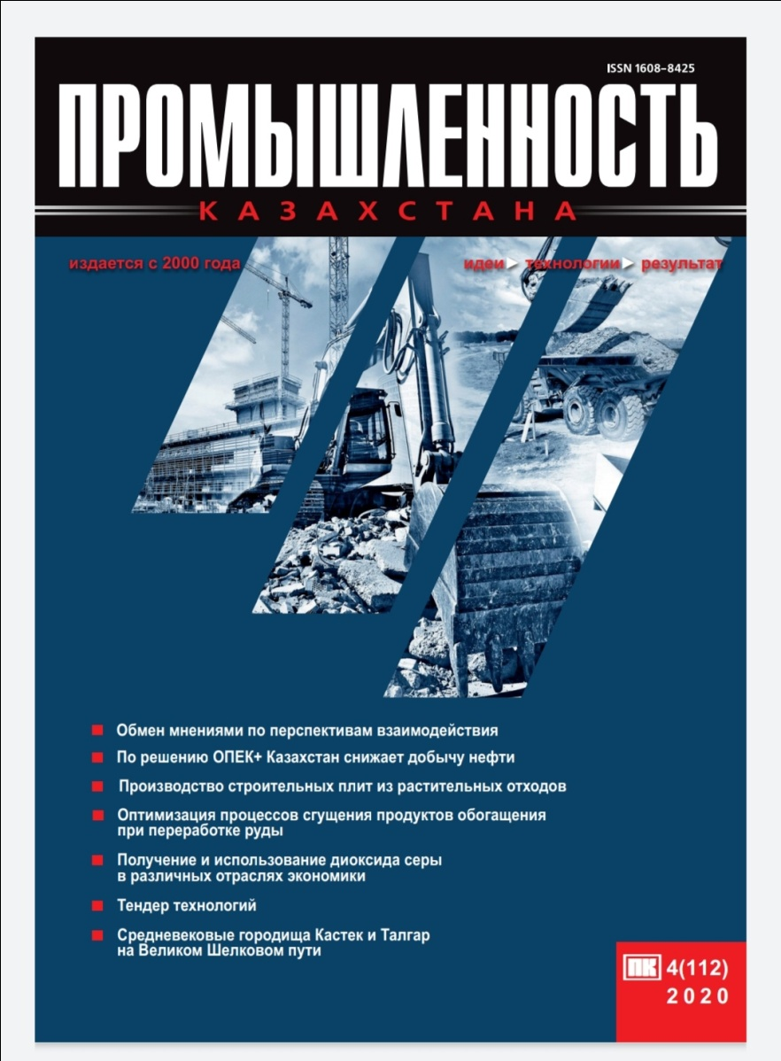
Публикации
В феврале 2021г в журнале «Промышленность Казахстана» Национального центра комплексной переработки минерального сырья, напечатали статью о возможности изготовления плитного материала на основе казахстанской технологии гидролиза древесного волокна с угольной кислотой;
Соавторами статьи является исследовательская группа из казахстанских и белорусских учёных, имеющих схожие результаты в этой части исследовательских работ;
На 11 стр статья про плитные материалы. http://www.cmrp.kz/index.php?option=com_content&view=article&id=731&Itemid=143&lang=ru
В конце статьи перечень литературы, пп. 30, 31 - сноска на статью "Гипотеза о едином процессе образования углеводородов, кремния, сланцев и всех полезных ископаемых на Земле".

Slide 16
Спасибо за просмотр! Рахмет!

